Slide 1

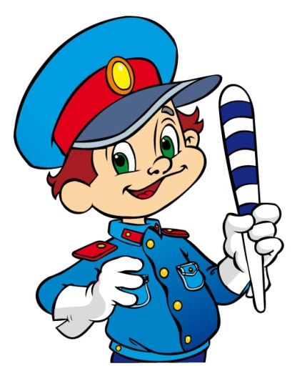
Формирование основ безопасности жизнедеятельности у дошкольников
Заместитель заведующего по ВМР
Попова
Татьяна Валентиновна

Slide 2
Это состояние защищенности жизненно важных интересов личности, общества и государства от внутренних и внешних угроз
( Закон РФ № 2446-1
«О безопасности»)
Безопасность

Slide 3
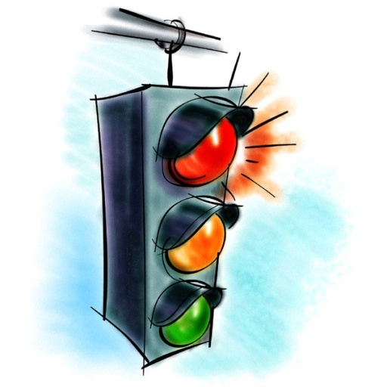
АКТУАЛЬНОСТЬ
Раннее информирование ребенка о правилах безопасного поведения, освоения им умений и навыков

Slide 4
До введения ФГТ
Охрана жизни и здоровья детей
Обеспечение безопасных условий труда сотрудников ДОУ

Slide 5
После введения ФГТ
Формирование основ безопасности собственной жизнедеятельности
Формирование предпосылок экологического сознания (безопасности окружающего мира)

Slide 6
Направления работы
Содержание работы по проблеме обучения детей
Разработка форм организации деятельности ( с детьми, родителями, педагогами)
Подготовка наглядно-дидактического материала
Методическое сопровождение
Система планирования

Slide 7
Итоги анкетирования родителей
«Безопасность вашего ребёнка»
Попадал ли ваш ребёнок в опасную ситуацию дома, на улице, природе?
Да-16%
Нет- 84%
Если бы ребёнок заранее знал о последствиях своего поведения, смог бы он избежать опасности?
Да – 60%
Нет-16%
Затруднились ответить – 26%
Знакомите ли вы своего ребёнка с правилами обращения с опасными предметами?
Да – 88%
Нет – 12%
Говорите ли вы с ребёнком о правилах поведения при контактах с незнакомыми людьми?
Да – 100%
Знает ваш ребёнок некоторые правила дорожного движения?
Да – 95%
Нет – 5%
Формируя безопасное поведение ребёнка, вы действуете
Запреты – 12%
Объяснения – 88%
Поощряете ли вы ребёнка за соблюдение правил безопасного поведения?
Да -80%
Нет – 20%?
Придерживаетесь ли вы сами данных правил?
Всегда – 47%
Часто – 45%
Иногда – 8%
Целесообразно ли проводить специально организованную деятельность по основам безопасности?
Да – 98%
Нет – 2%
. Готовы ли вы принимать участие в обсуждении данных тем, проведении различных мероприятий, а также поддерживать и закреплять навыки безопасного поведения?
Да- 93%
Нет – 7%

Slide 8
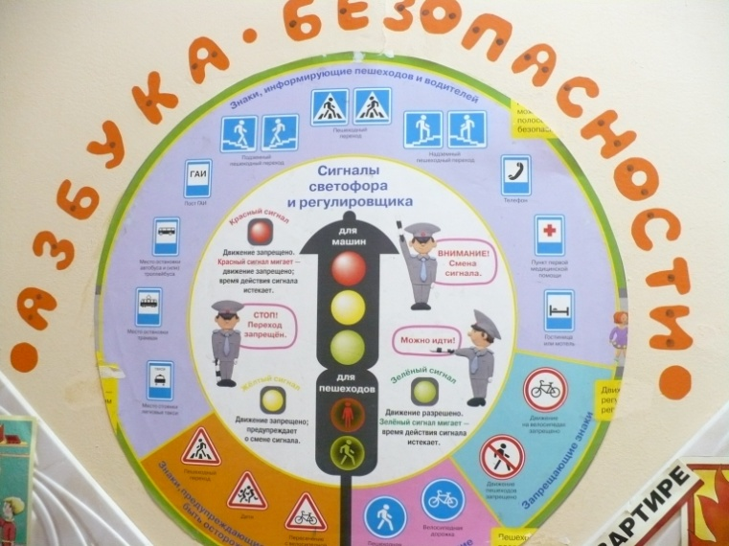
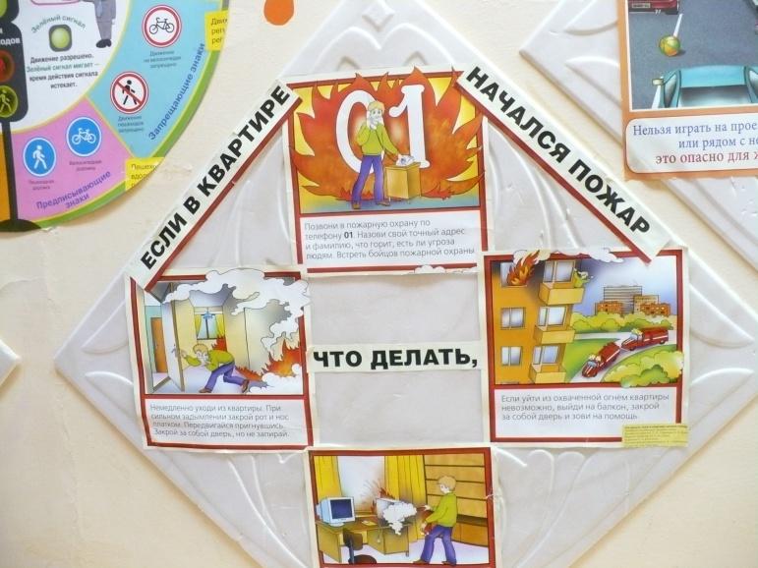
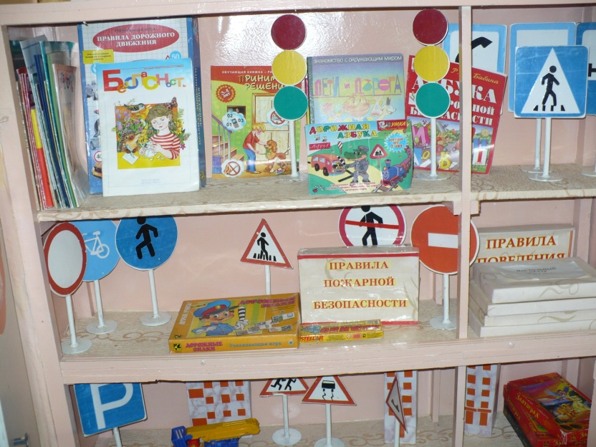
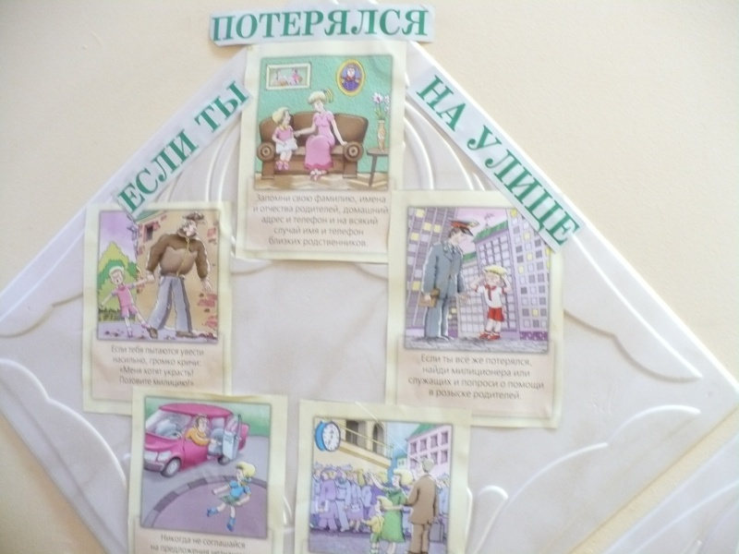
Уголки безопасности

Slide 9
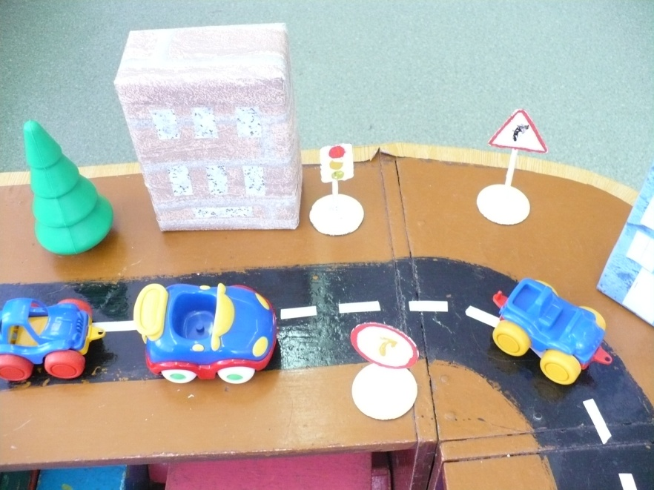
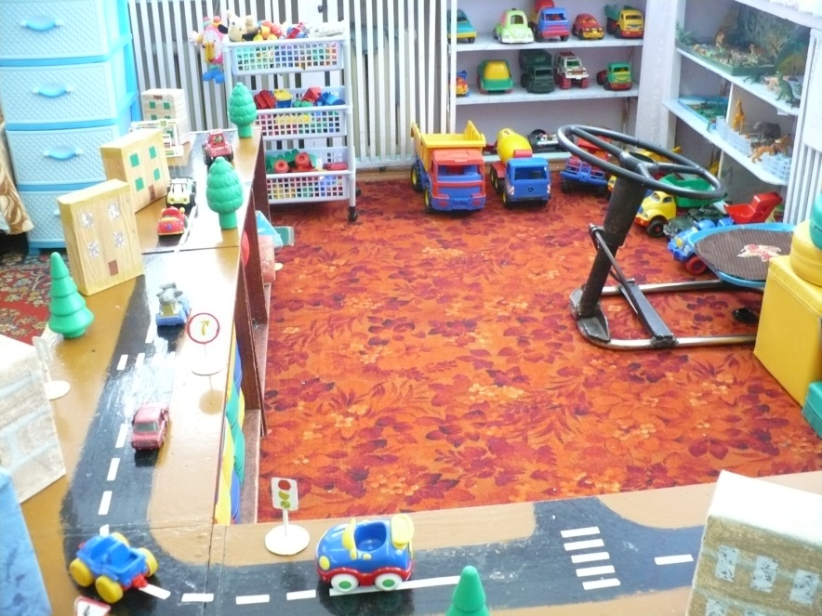
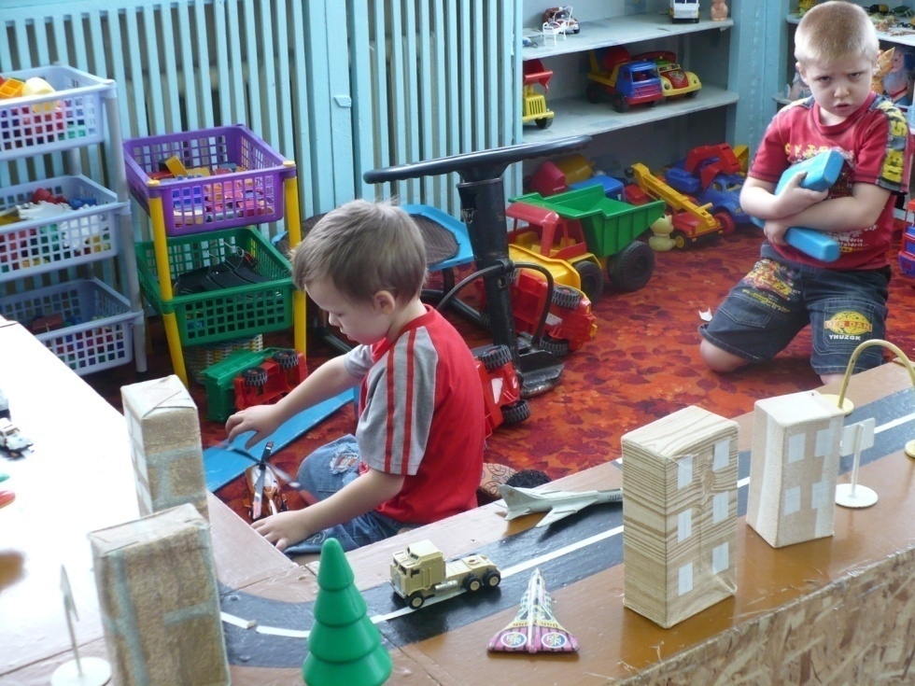
Макеты

Slide 10
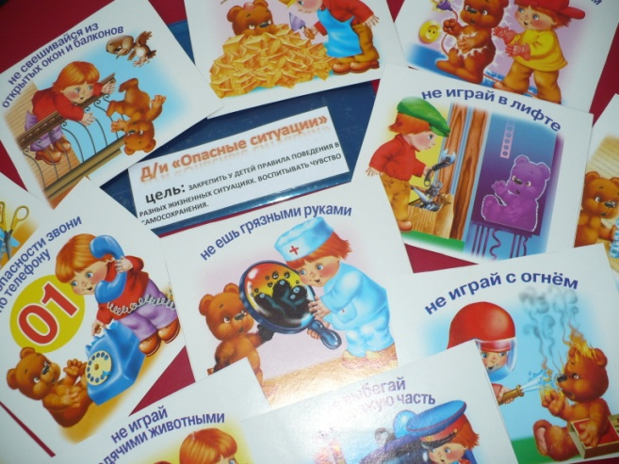
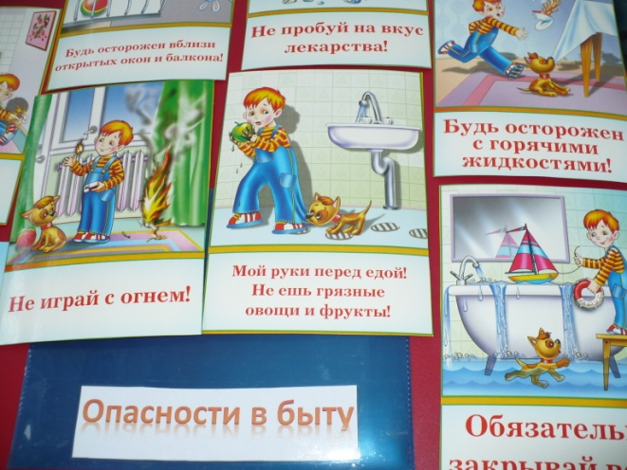
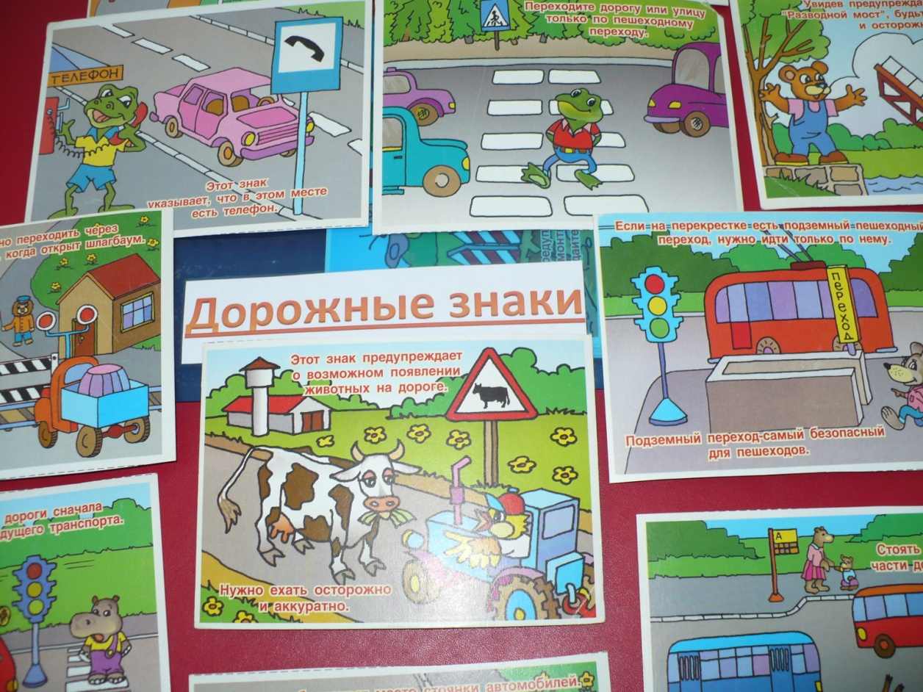
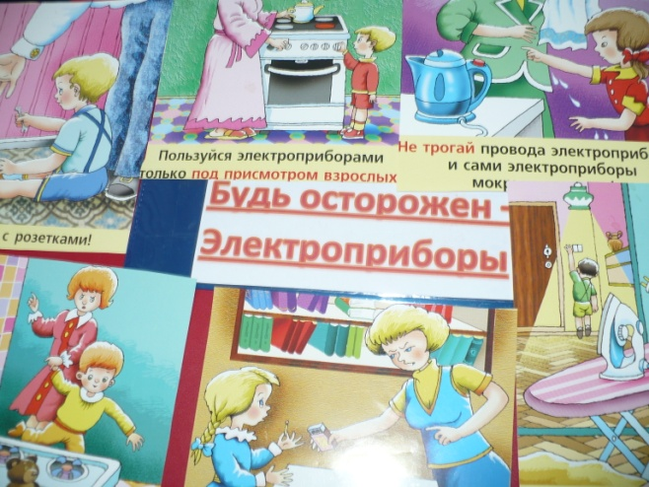
Наглядно-демонстрационный материал

Slide 11
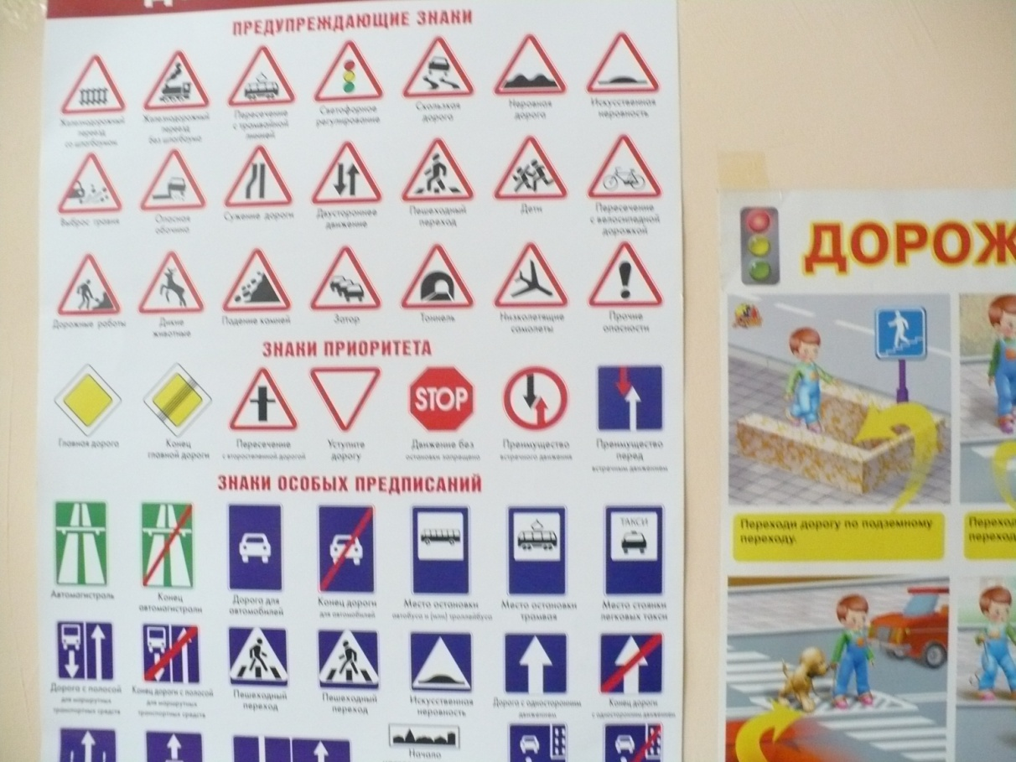
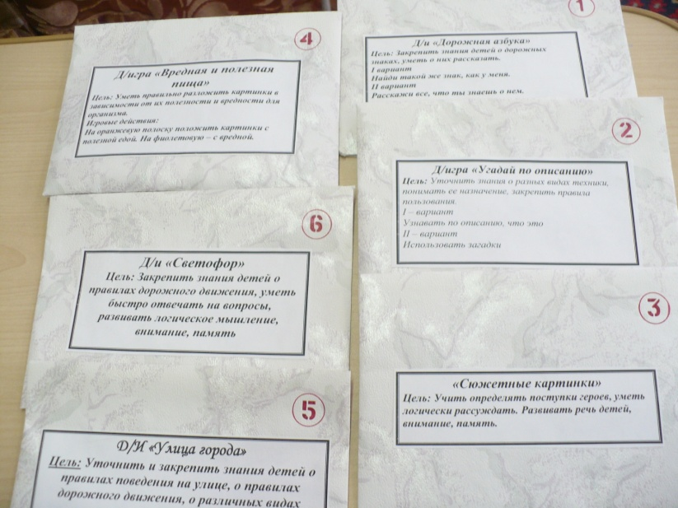
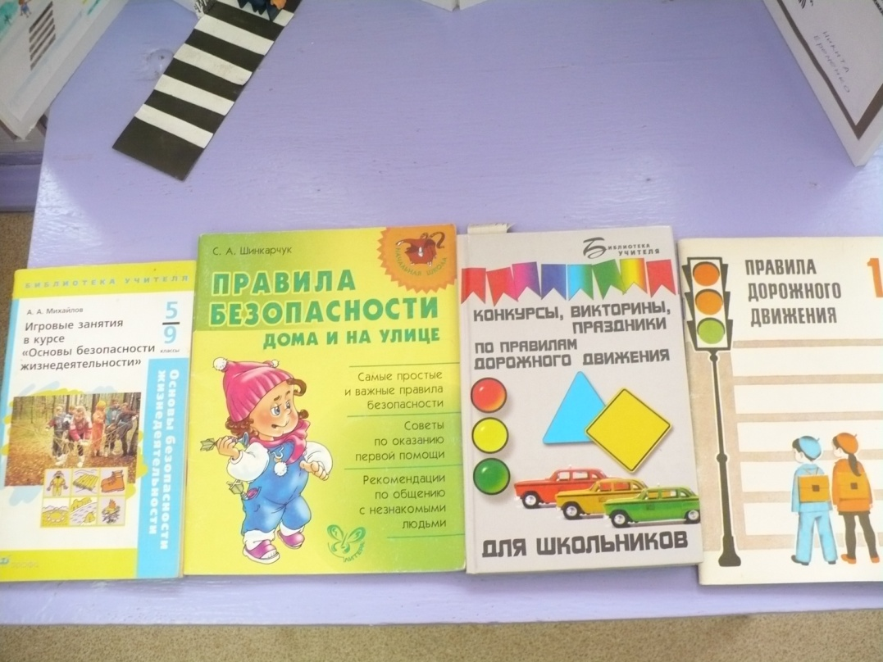

Slide 12
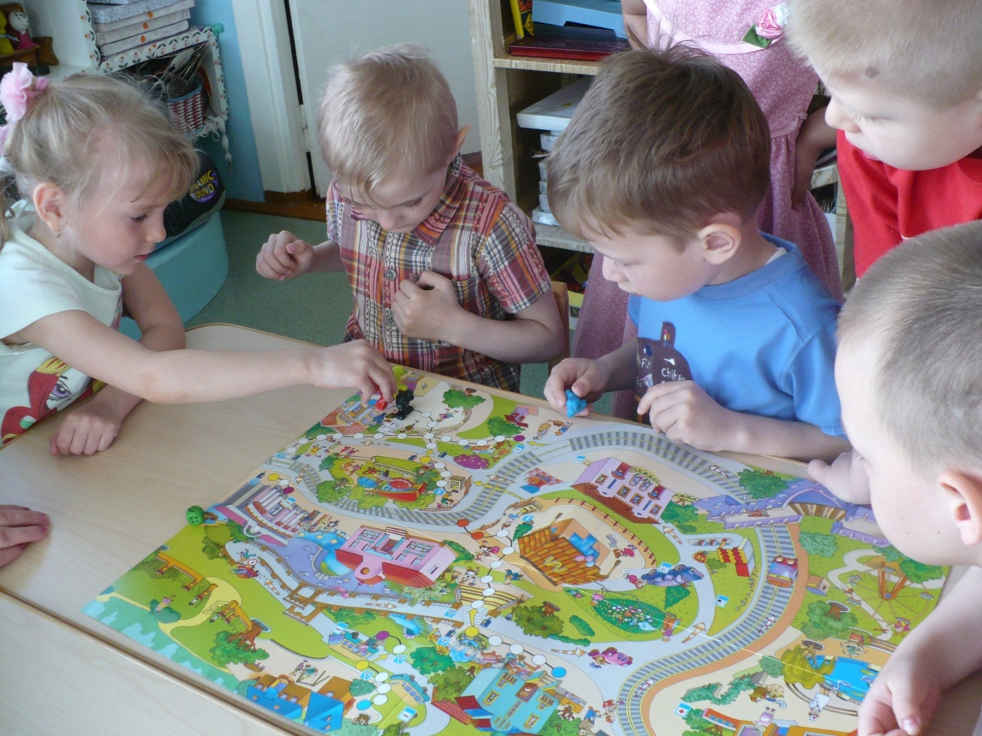
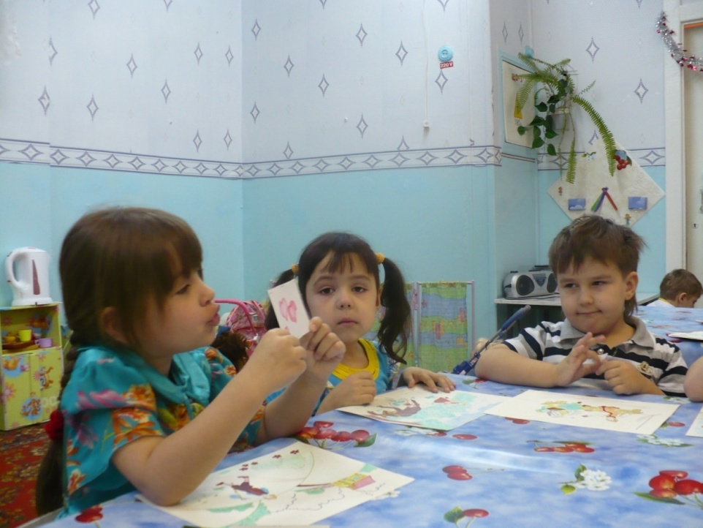
Настольные игры

Slide 13
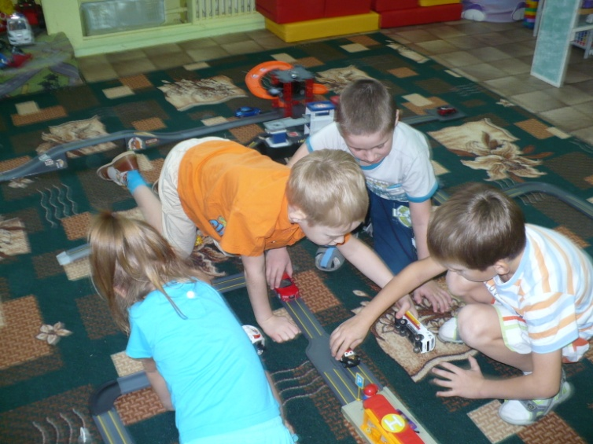
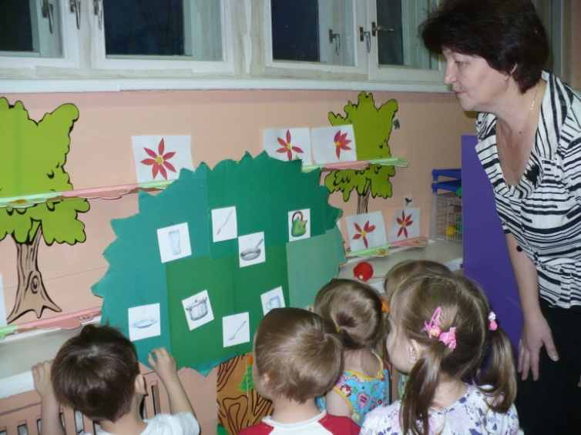
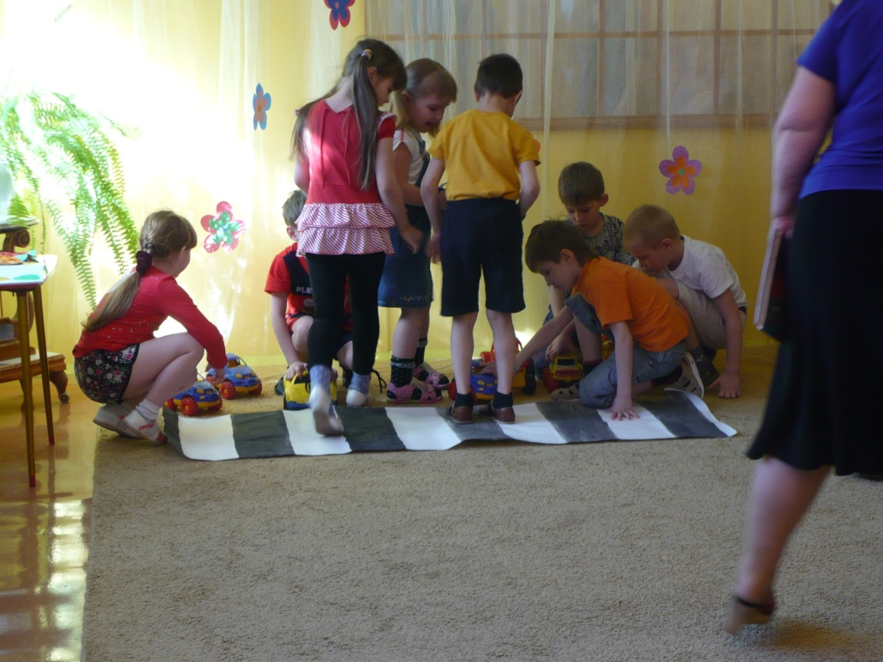
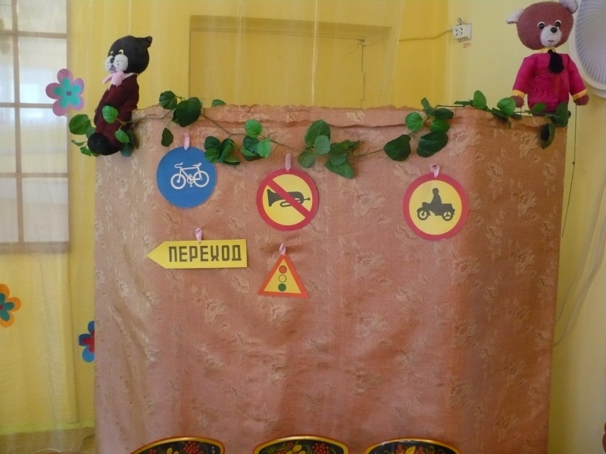
Совместная деятельность

Slide 14
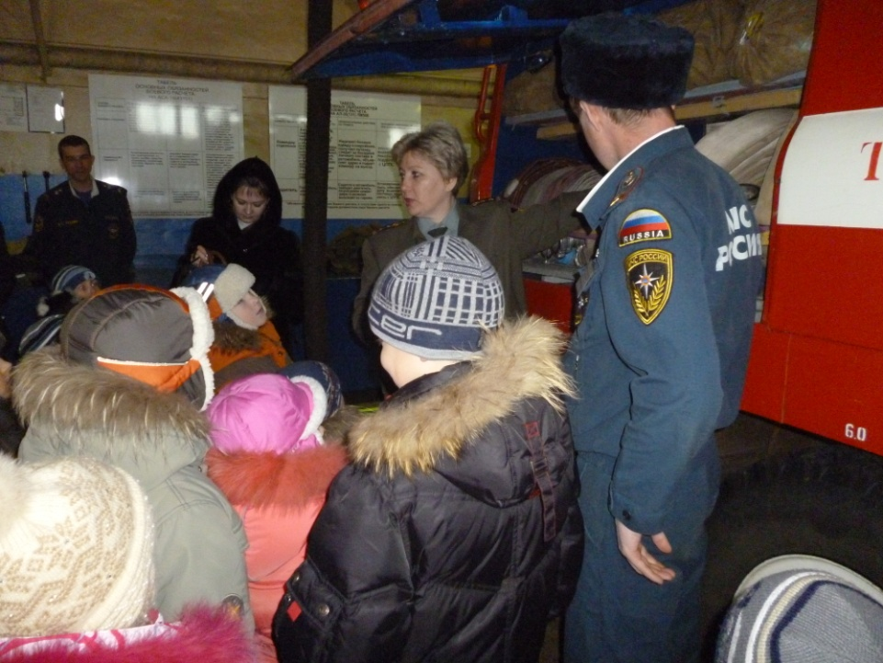
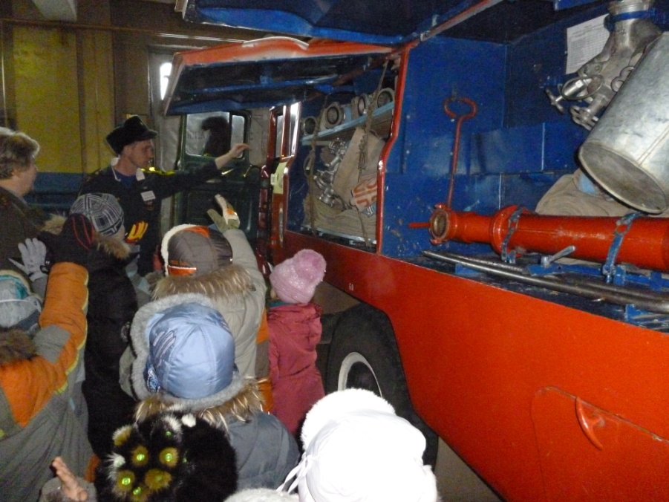
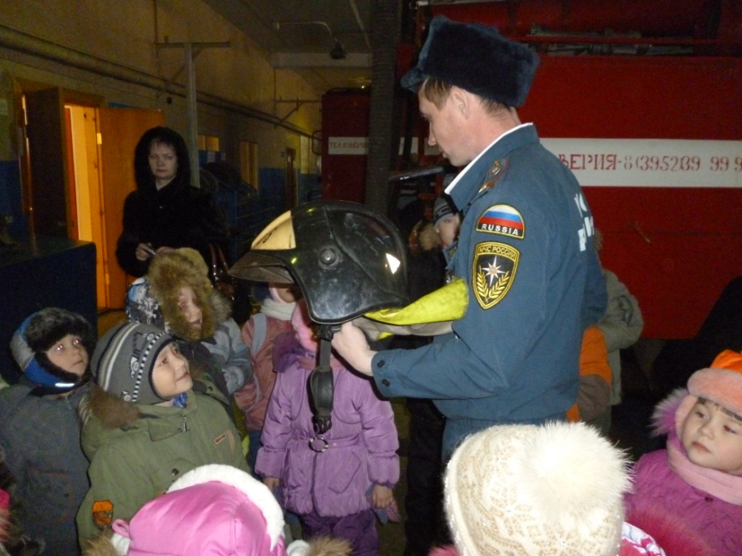
Экскурсия в пожарную часть

Slide 15
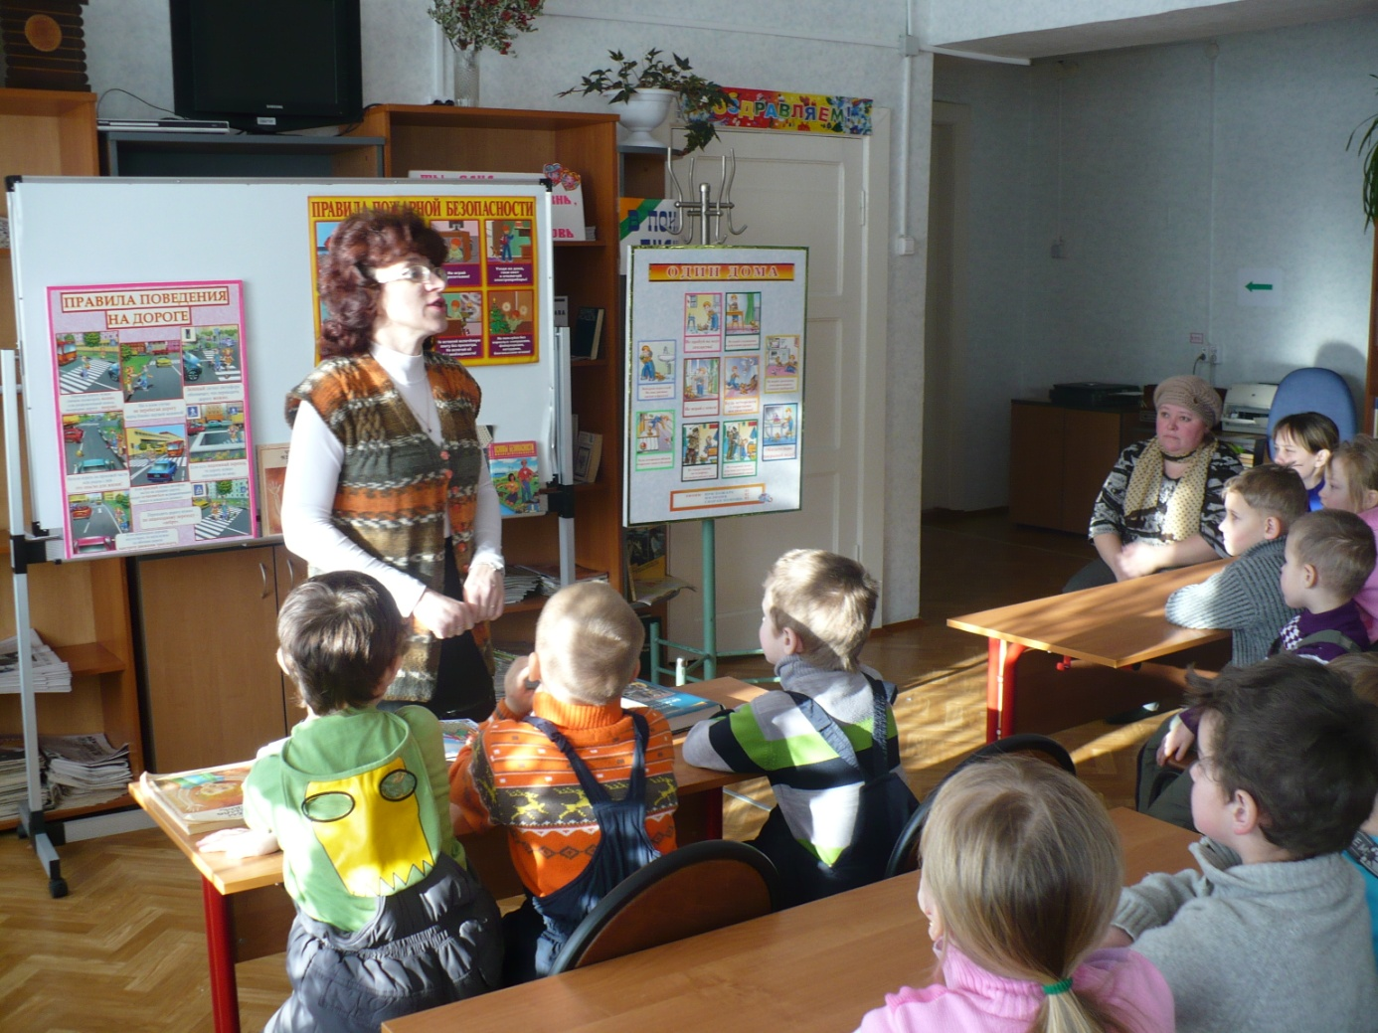
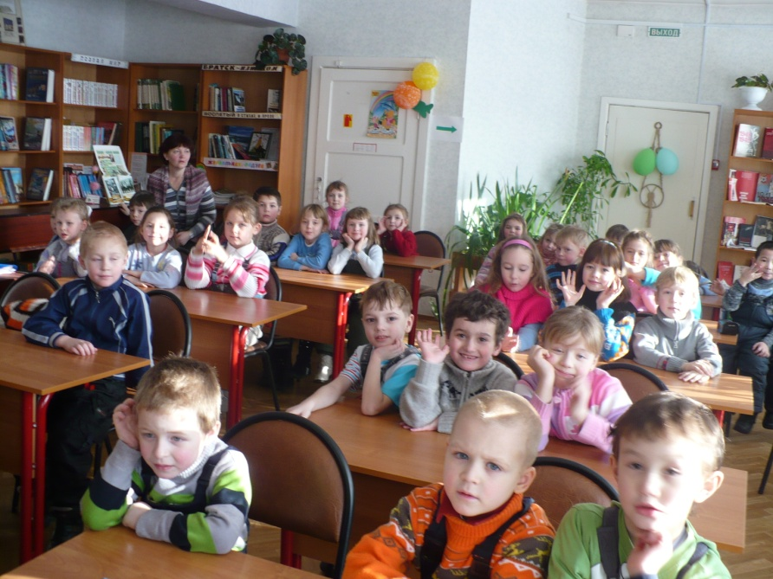
Экскурсия в библиотеку

Slide 16
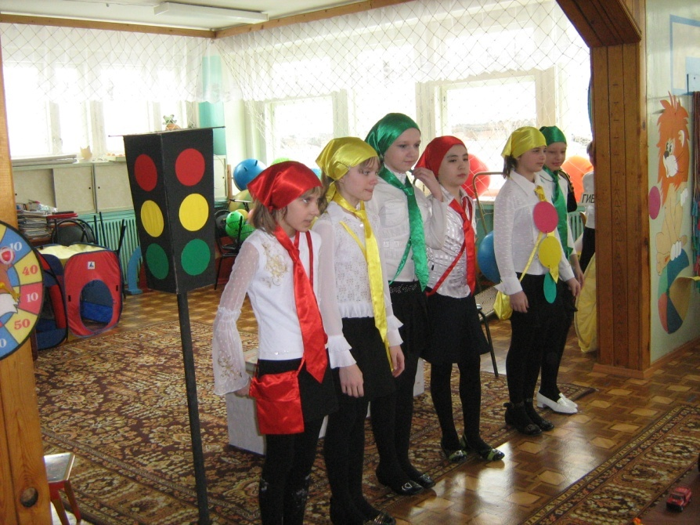
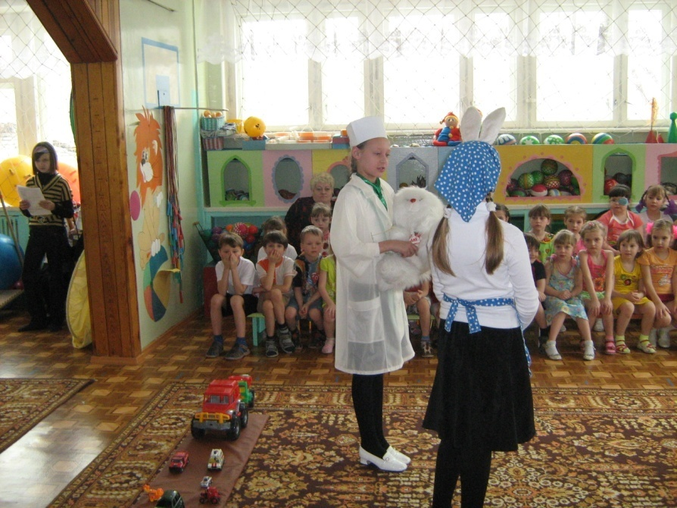
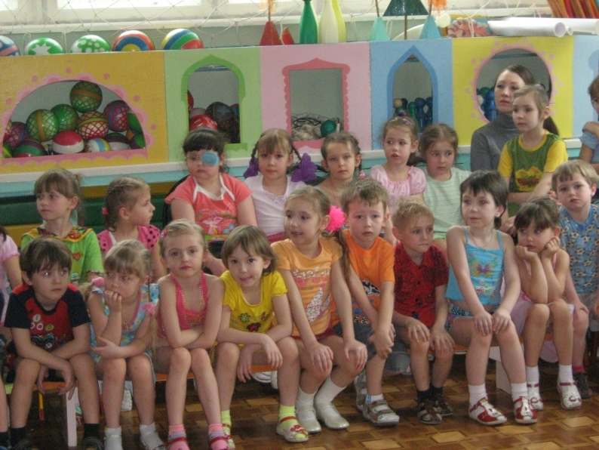
У ДОШКОЛЯТ В ГОСТЯХ АГИТБРИГАДА ЮИД ЛИЦЕЯ № 3
На дорогах трудностей так много без сомненья,
Но их бояться нет у нас причин.
Потому, что правила движенья
Есть для пешеходов и машин.

Slide 17
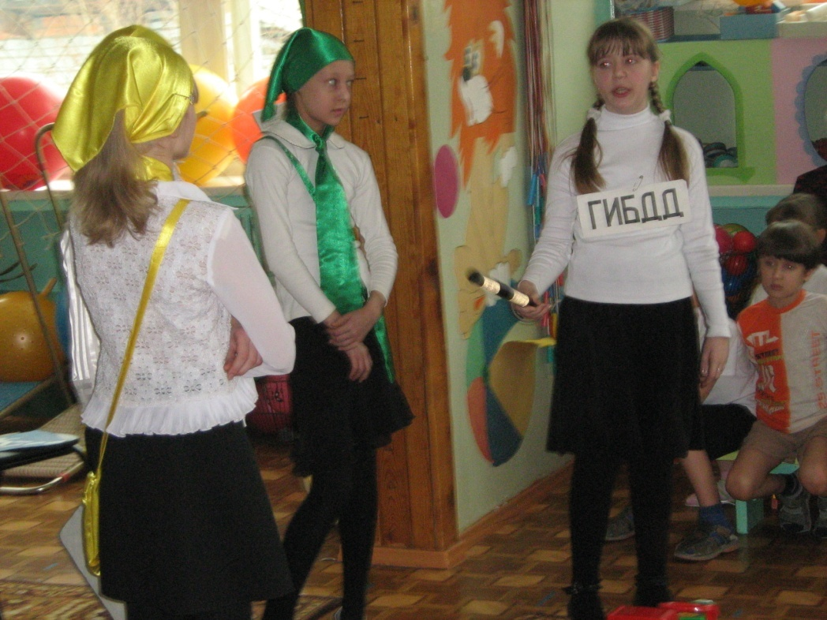
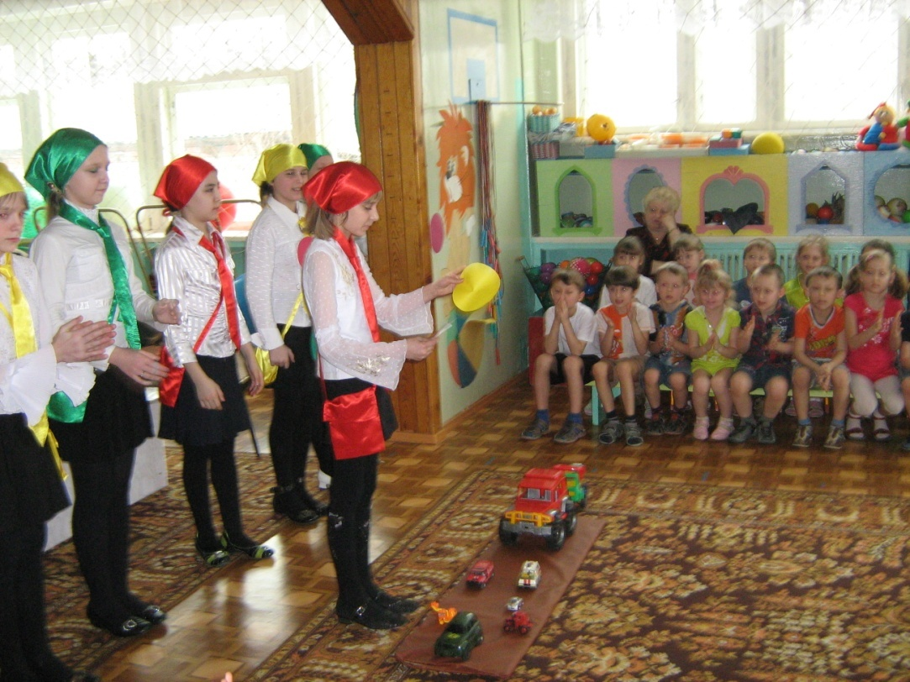
Хоть у вас терпенья нет – подождите: красный свет!
Желтый свет на пути –
Приготовьтесь идти.
Свет зеленый впереди –
Вот теперь переходи.

Slide 18
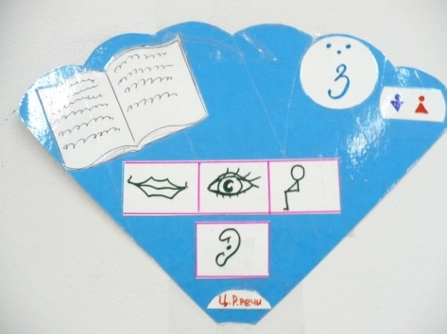
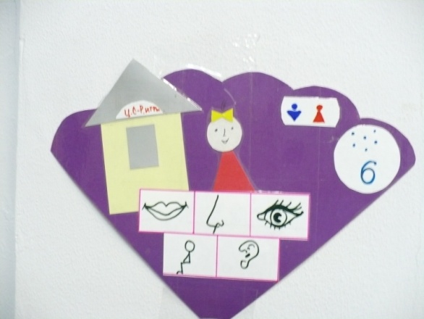
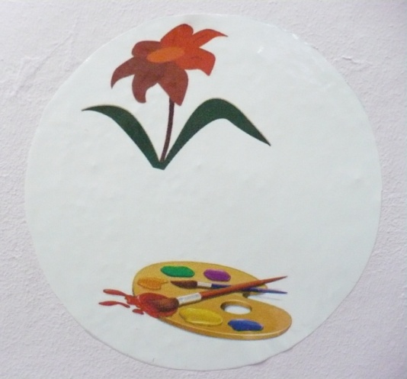
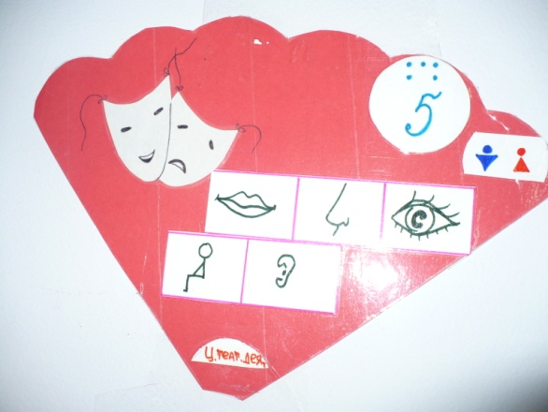
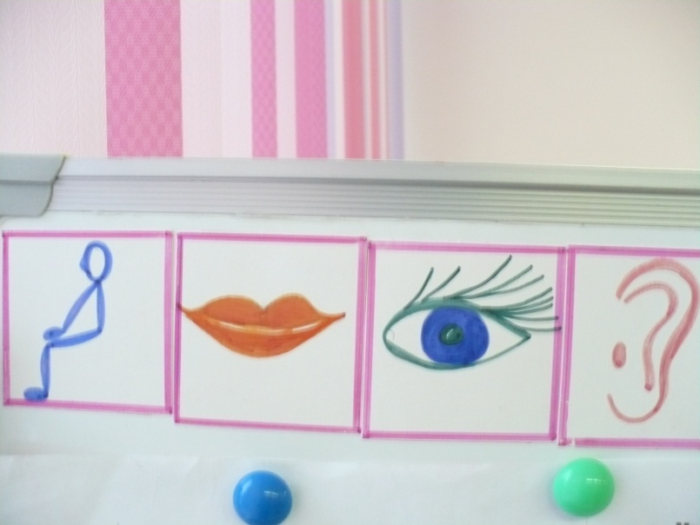
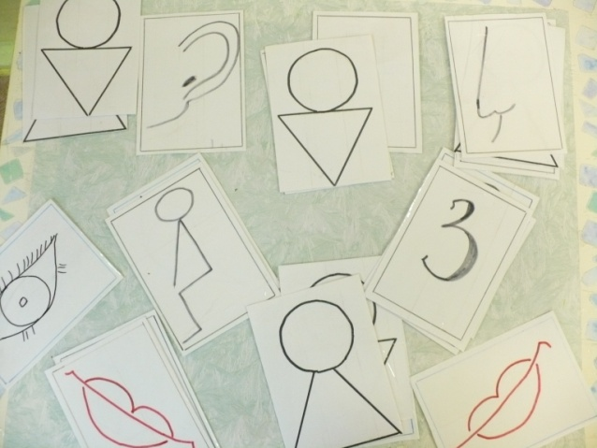
Обозначения центров в группах

Slide 19
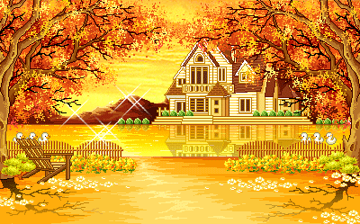
СПАСИБО ЗА ВНИМАНИЕ !

